Slide 1

LKP-8 PHP dan pgSQL
Rancang bangun system informasi KRS Online
Aryajaya Almsyah, S.Kom

Slide 2

Kebutuhan perangkat lunak
PostgreSQL v.13
  Tempat menyimpan basis data
Dbeaver v.7.3.4
  Tampilan antar muka pgSQL
VSCode v1.55
  Text editor Bahasa PHP
XAMPP v.5.6.12
  engine / compiler Bahasa PHP
Google Chrome
  Lebih support terhadap PHP + HTML5 disbanding browser lain.

Slide 3
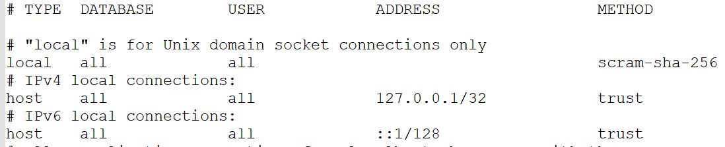
Instalasi system informasi krs online
Instal vs code
Instal xampp. Pastikan port apache 80:443 dan service apache diinstal
Aktifkan ext pgSQL di XAMPP
  Cari file C:/xampp/php/php.ini
  lalu hilangkan tanda ; pada extension=php_pgsql.dll
Allow open koneksi ipaddress v4 dan v6 di pgSQL
  Cari file C:/Program file/PostgreSQL/13/data/pg_hba.conf
  Ganti method menjadi trush pada IPv6 local connections & IPv4 local connections

Slide 4
Instalasi system informasi krs online
//membuat database pgSQL
Execute semua perintah SQL pada lampiran file “db_krs.sql”
// membuat kode program PHP
Folder “app-krs” pada lampiran file berisi syntax Bahasa PHP
Copykan folder “app-krs” ke C:/xampp/htdocs/app-krs
// Load system informasi krs online
Buka google chrome lalu tuliskan di URL “localhost/app-krs”.
Username = Admin, Password = Admin

Slide 5
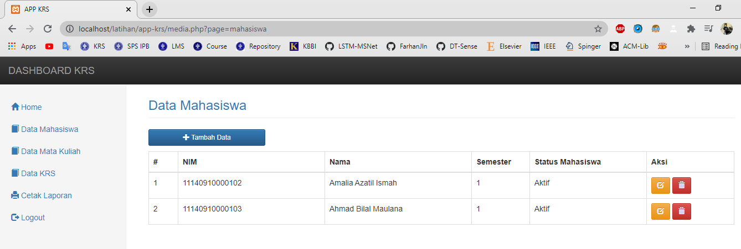
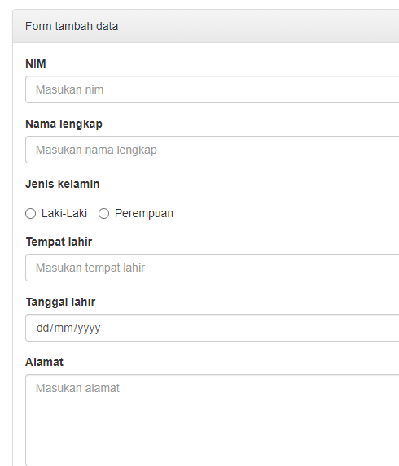
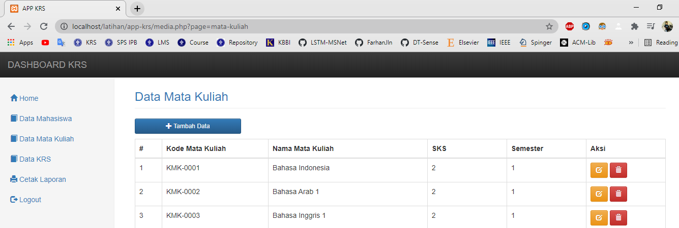
Tampilan antar muka system informasi KRS

Slide 6
Teknik dasar pembuatan KRS Online
Bootstrap versi 3 untuk tampilan antar muka
Konsep modularisasi untuk pengkodean Bahasa PHP
Konsep menghapus data tanpa menghilangkan data

Slide 7
TERIMA KASIH

